Slide 1
Biến, hằng, kiểu dữ liệu
Khóa học Java

Slide 2
Mục tiêu bài học
Hiểu về một chương trình Java
Hiểu về từ khóa, hằng
Biết cách sử dụng các kiểu dữ liệu
Biết cách khai báo và sử dụng biến
Biết cách sử dụng các loại Literals trong Java
Biết cách sử dụng kiểu tham trị và kiểu tham chiếu

Slide 3
Chương trình Java

Slide 4
Cấu trúc chung của chương trình
Khai báo
Khai báo gói
Khai báo thư viện,…
Khai báo lớp
CHƯƠNG TRÌNH JAVA
Cài đặt chương
trình con
Hàm main()
Nhập thông tin
Xử lý thông tin
Xuất kết quả

Slide 5
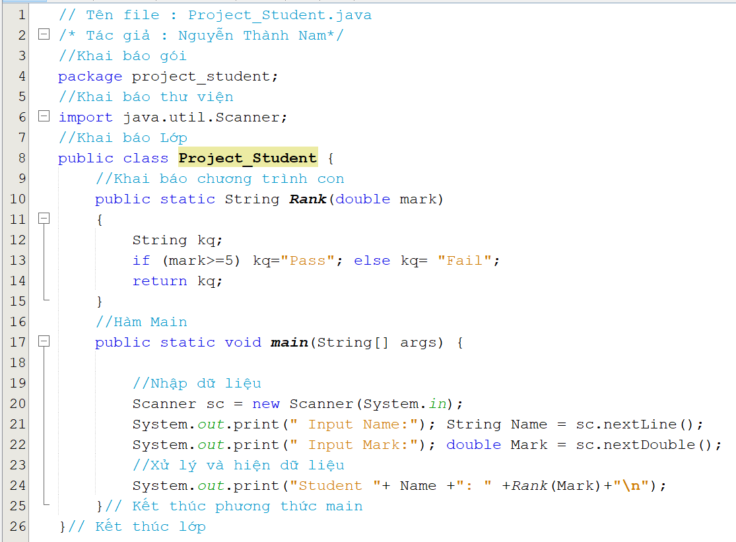
Một chương trình java cơ bản

Slide 6
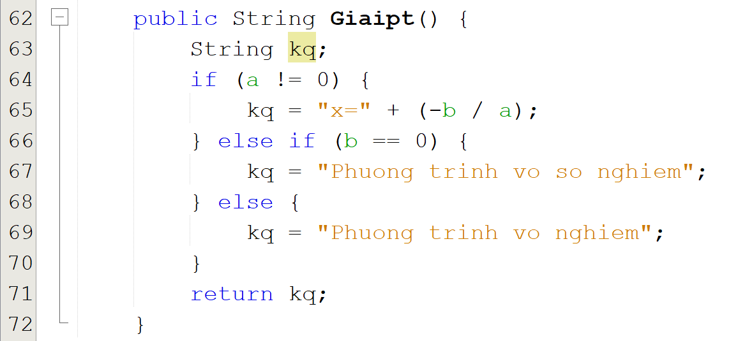
Một chương trình java cơ bản

Slide 7
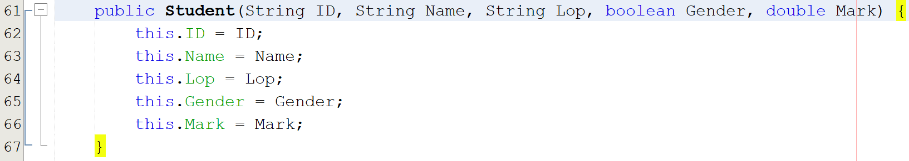
Câu lệnh & khối lệnh
Các câu lệnh đơn có thể nối lại với nhau tạo thành các khối lệnh thuộc 1 lớp.
Bộ lệnh của Java không giới hạn trong cặp dấu ngoặc { và }
Khối lệnh có thể được đặt trong khối lệnh khác.

Slide 8

Chú thích
Bắt đầu | Kết thúc | Mục đích
/* | */ | Đoạn code bị giới hạn là phần ghi chú
// |  | Ghi chú trên 1 dòng, trình biên dịch bỏ qua từ // đến cuối dòng
/** | */ | Ghi chú dành cho javadoc, trình biên dịch sẽ bỏ qua

Slide 9
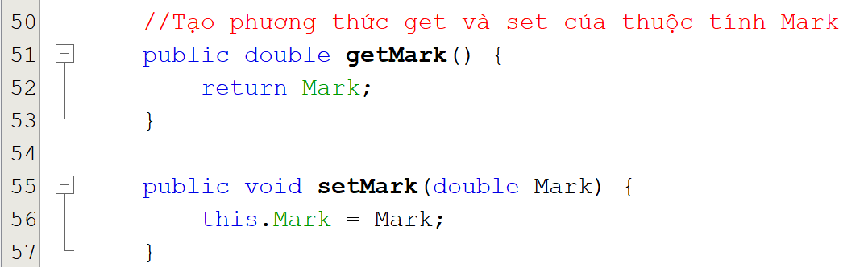
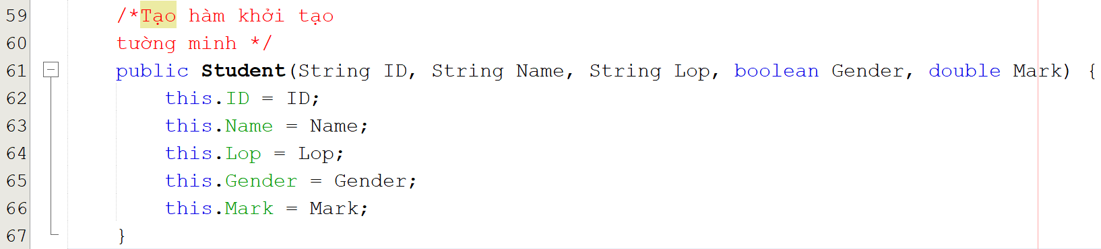
Chú thích
Chú thích 1 dòng: bắt đầu bằng dấu //
Chú thích nhiều dòng:
bắt đầu bằng /*
kết thúc bằng */

Slide 10
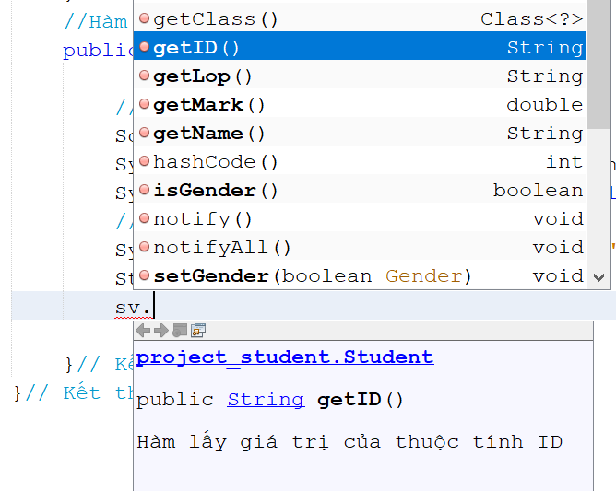
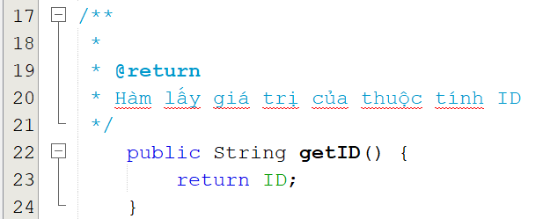
Chú thích
Chú thích javadoc:
dùng để tài liệu hóa các lớp public hay protected
Bắt đầu bằng /**
Kết thúc bằng */

Slide 11
Từ khóa và hằng

Slide 12

Từ khóa
Là những từ có ý nghĩa xác định
Thường dùng để khai báo các kiểu dữ liệu, viết các toán tử và câu lệnh
Chú ý:
Không được dùng từ khóa để đặt tên cho hằng, biến, mảng, hàm, …
Từ khóa phải viết bằng chữ thường

Slide 13
Từ khóa
Từ khóa | Ý nghĩa
abstract | Dùng để khai báo lớp, hàm trừu tượng.
boolean | Kiểu dữ liệu logic
break | Được sử dụng để kết thúc vòng lặp hoặc cấu trúc switch.
byte | Kiểu dữ liệu số nguyên.
case | Được sử dụng trong lệnh switch.
char | Kiểu dữ liệu kí tự.
catch | Được sử dụng trong xử lý ngoại lệ.
class | Dùng để khai báo lớp.
const | Khai báo biến theo sau là biến hằng
continue | Được dùng trong vòng lặp để bắt đầu một vòng lặp mới.
default | Được sử dụng trong lệnh switch.
do | Được sử dụng trong vòng lặp điều kiện sau.

Slide 14
Từ khóa
Từ khóa | Ý nghĩa
double | Kiểu dữ liệu số thực.
else | Khả năng lựa chọn thứ 2 trong câu lệnh If.
extends | Chỉ rằng một lớp được kế thừa từ một lớp khác.
false | Giá trị logic.
final | Dùng để khai báo hằng số, phương thức không thể ghi đè, hoặc lớp không thể kế thừa.
finally | Phần cuối của khối xử lý ngoại lệ.
float | Kiểu số thực.
for | Câu lệnh lặp.
goto | Nhảy tới dòng lệnh bất kì đã được đặt nhãn
if | Câu lệnh lựa chọn.
implements | Chỉ rằng một lớp triển khai từ một giao diện.
import | Khai báo sử dụng thư viện.

Slide 15
Từ khóa
Từ khóa | Ý nghĩa
instanceof | Kiểm tra một đối tượng có phải là một thể hiện của một lớp hay không.
int | Kiểu số nguyên.
interface | Sử dụng để khai báo giao diện.
long | Kiểu số nguyên.
native | Khai báo phương thức được viết bằng ngôn ngữ C++.
new | Tạo một đối tượng mới.
null | Một đối tượng không tồn tại.
package | Dùng để khai báo một gói.
private | Đặc tả truy xuất.
public | Đặc tả truy xuất.
protected | Đặc tả truy xuất.
return | Trả giá trị về
short | Kiểu số nguyên.

Slide 16
Từ khóa
Từ khóa | Ý nghĩa
static | Dùng để khai báo biến, thuộc tính tĩnh.
super | Truy xuất đến lớp cha.
switch | Lệnh lựa chọn.
synchronized | Một phương thức độc quyền truy xuất trên một đối tượng.
this | Ám chỉ chính lớp đó.
throw | Ném ra ngoại lệ.
throws | Khai báo phương thức ném ra ngoại lệ.
true | Giá trị logic.
try | Sử dụng để bắt ngoại lệ.
void | Dùng để khai báo một phương thức không trả về giá trị.
while | Dùng trong cấu trúc lặp.

Slide 17

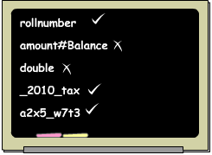
Định danh
Qui tắc đặt tên:
Tên chỉ gồm chữ cái, chữ số, dấu $ và dấu _
- Tên không bắt đầu bởi chữ số
- Tên không được trùng với từ khoá
- Tên có phân biệt chữ hoa, chữ thường

Slide 18
Định danh
Java được xây dựng dựa trên bộ kí tự sau:
26 chữ cái hoa: A…Z, 26 chữ cái thường: a…z
10 chữ số: 0…9
Các kí hiệu toán học: +, -, *, /, %, =, ()…
Dấu nối: _
Các kí hiệu đặc biệt khác: :, :, {}, [], ?, \, &, !, #, $, …
Bên cạnh đó Java còn dùng bộ kí tự Unicode

Slide 19
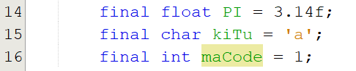
Hằng
Hằng là một biến không thể thay đổi giá trị trong suốt chương trình
Cú pháp
final <kiểu dữ liệu> <Tên biến>=<Giá_trị>;

Slide 20
Các kiểu dữ liệu cơ bản trong Java

Slide 21
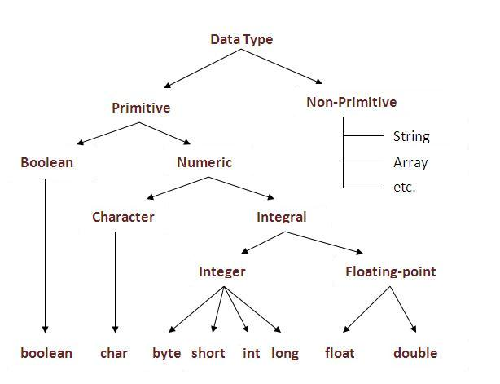

Kiểu dữ liệu

Slide 22
Kiểu dữ liệu
Mỗi biến phải có 1 kiểu dữ liệu
Kiểu dữ liệu xác định miền giá trị cho biến
Java có hai kiểu dữ liệu
Dữ liệu gốc chuẩn: Là các kiểu dữ liệu đã được định nghĩa trong ngôn ngữ như số nguyên, số thực, ký tự, logic
Dữ liệu dẫn xuất: Do người dùng tự định nghĩa như mảng, lớp, giao tiếp
Ví dụ khai báo biến
int x;
Student st;

Slide 23
Kiểu dữ liệu
Kiểu boolean: Nhận giá trị true hoặc false
Kiểu char: Kiểu ký tự theo chuẩn Unicode
Một số hằng ký tự
Hằng | Ý nghĩa
\uxxxx | Ký tự Unicode
\t | Tab ngang
\n | Xuống hàng
\r | Dấu enter
\’ | Nháy đơn

Slide 24
Kiểu dữ liệu
Kiểu số nguyên
Kiểu số thực
Kiểu | Kích thước | Khoảng giá trị
byte | 8 bits | -256…255
short | 16 bits | -32768…32767
int | 32 bits | -2³²…2³² – 1
long | 64 bits | -2⁶⁴…2⁶⁴ – 1
Kiểu | Kích thước | Khoảng giá trị
float | 32 bits | -3.4e38…3.4e38
double | 64 bits | -1.7e308…1.7e308

Slide 25
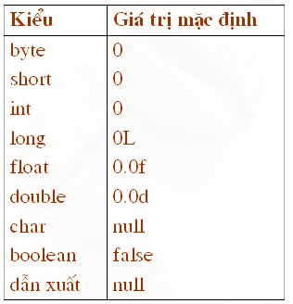
Kiểu dữ liệu
Lỗi hay gặp phải khi lập trình là sử dụng biến chưa khởi tạo
Java hỗ trợ khởi tạo các giá trị mặc định cho các biến.

Slide 26
Biến trong Java

Slide 27
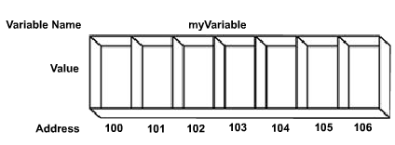
Biến
Biến là một vị trí trong bộ nhớ máy tính mà ở đó giá trị được lưu trữ và có thể được truy xuất sau đó.
Sử dụng để lưu trữ dữ liệu có thể thay đổi trong quá trình thực thi

Slide 28
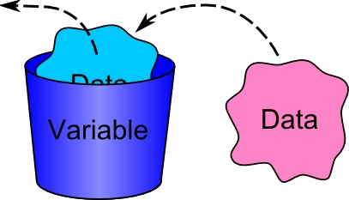
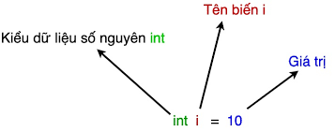

Biến
Tên biến phải là duy nhất trong 1 phạm vi
Các biến cần được khai báo trước khi sử dụng
Cú pháp:
Cách 1: KieuDulieu tenBien;
Cách 2: KieuDulieu tenBien_1, tenBien_2,…, tenBien_n;
Cách 3: KieuDulieu tenBien=GiaTri;
KieuDulieu tenBien1=giaTri1,tenBien2 = giaTri2,…,tenBien_n = giaTri_n;
Mọi biến phải được khai báo trước khi sử dụng Giá trị truyền vào cho biến phải phù hợp với kiểu dữ liệu khai báo

Slide 29
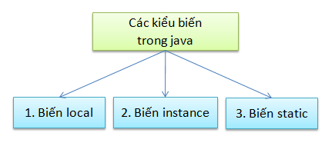
Biến
Có 3 kiểu biến trong java: biến local (biến địa phương), biến instance (biến toàn cục) và biến static (biến tĩnh).

Slide 30
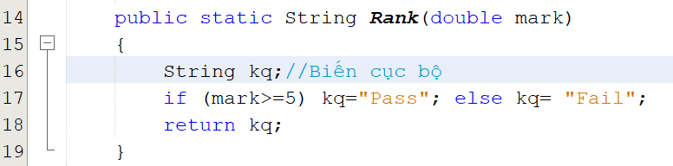
Biến
Biến cục bộ
- Được khai báo trong phương thức, hàm contructor hoặc block.
- Bị phá hủy khi kết thúc các phương thức, contructor và block.
- Không được sử dụng phạm vi truy cập khi khai báo biến cục bộ.
- Được lưu trên vùng nhớ stack của bộ nhớ.
- Cần khởi tạo giá trị mặc định cho biến cục bộ trước khi có thể sử dụng.

Slide 31
Biến
Biến toàn cục
- Khai báo trong một lớp; bên ngoài phương thức, constructor và block.
- Được lưu trong bộ nhớ heap.
- Được tạo khi một đối tượng được tạo bằng việc sử dụng từ khóa “new” và sẽ bị phá hủy khi đối tượng bị phá hủy.
- Được sử dụng bởi các phương thức, constructor, block, ... khác nhưng phải được sử dụng thông qua một đối tượng cụ thể.
- Cho phép sử dụng phạm vi truy cập khi khai báo.

Slide 32
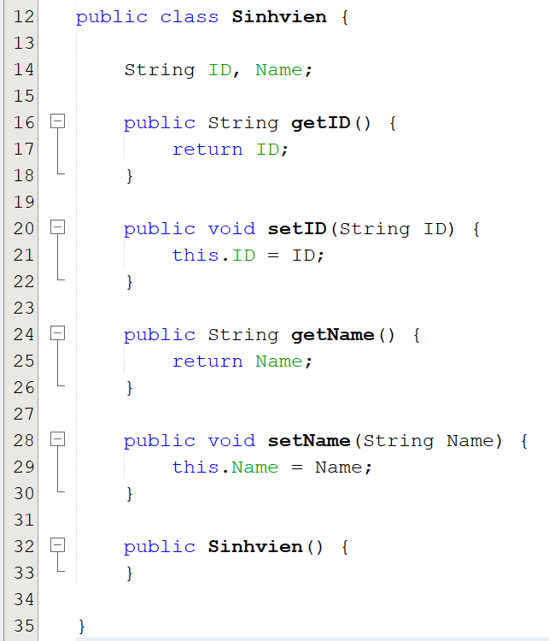
Biến
Biến toàn cục
- Có giá trị mặc định phụ thuộc vào kiểu dữ liệu:
+ Kiểu int, short, byte là 0,
+ Kiểu double là 0.0d,
+ Kiểu string là “ ”
+ Kiểu đối tượng là null
+ Kiểu logic là false
- Không cần khởi tạo giá trị cho biến toàn cục trước khi sử dụng.
- Có thể gọi nó trực tiếp biến toàn cục bằng tên khi sử dụng ở bất kỳ đâu bên trong lớp.

Slide 33
Biến
Biến tĩnh
- Được khai báo bên trong lớp.
- Không nằm trong bất kì phương thức, hàm tạo hay khối lệnh nào cả.
- Được gan giá trị mặc định khi khởi tạo nếu không gán giá trị
- Được sử dụng trong bất kì phương thức, hàm tạo, hay khối lệnh nào thuộc lớp chứa nó.
- Được tạo khi chương trình chạy và chỉ bị hủy khi chương trình dừng.
- Thường dùng để khai báo các biến hằng.
- Nếu biến tĩnh cùng tên với biến cục bộ thì phương thức, hàm tạo hay khối lệnh sẽ ưu tiên sử dụng biến cục bộ trước.
Cú pháp: phamvi static KieuDulieu tenBien;

Slide 34
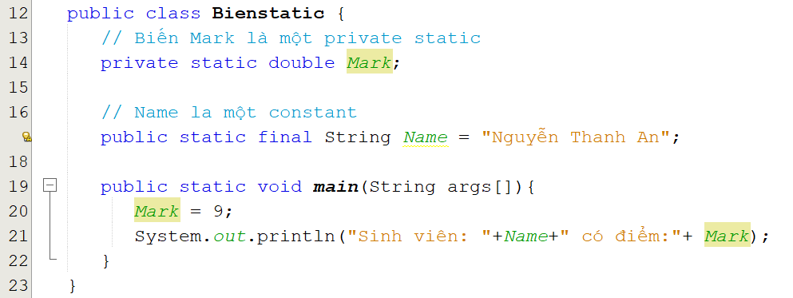
Biến
Biến tĩnh
Cú pháp: phamvi static KieuDulieu tenBien;

Slide 35
Chuyển đổi kiểu dữ liệu
Dùng để chuyển từ một kiểu dữ liệu này sang kiểu dữ liệu khác
Có 2 dạng ép kiểu:
Ép kiểu ngầm định
Ép kiểu tường minh

Slide 36
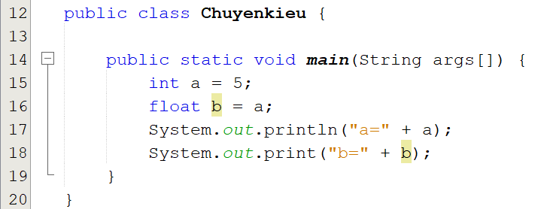
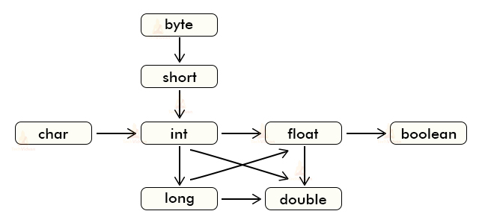
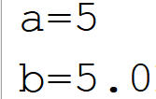
Chuyển đổi kiểu dữ liệu
Ép kiểu ngầm định
Điều kiện:
Hai kiểu phải tương thích
Kiểu đích phải lớn hơn kiểu nguồn

Slide 37
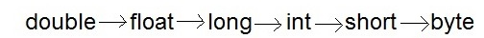
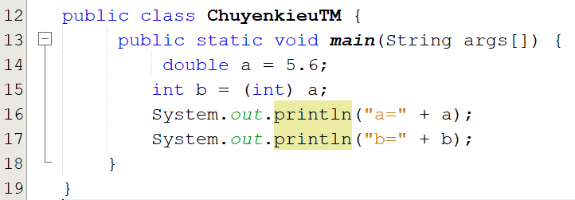
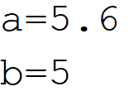
Chuyển đổi kiểu dữ liệu
Ép kiểu tường minh
- Là quá trình làm tròn số từ kiểu dữ liệu có kích thước lớn hơn sang kiểu có kích thước nhỏ hơn.
- Kiểu biến đổi này có thể làm mất thông tin
Cú pháp
(<Kiểu dữ liệu>) <Tên biến>

Slide 38
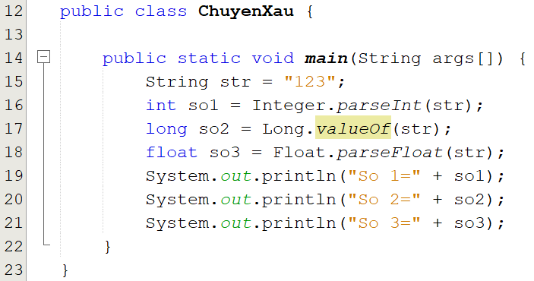
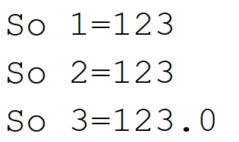
Chuyển đổi kiểu dữ liệu
Chuyển chuỗi thành số
Cú pháp
<kiểudữliệu> <Tênbiến>=<Kiểudữliệu>.parse<Kiểu dữ liệu>(<Chuỗi>);
<kiểudữliệu> <Tênbiến>=<Kiểudữliệu>.valueOf (<Chuỗi>);
Trong đó: <kiểu dữ liệu>=byte/short/int/long/float/double
<Kiểu dữ liệu>=Byte/Short/Int/Long/Float/Double

Slide 39
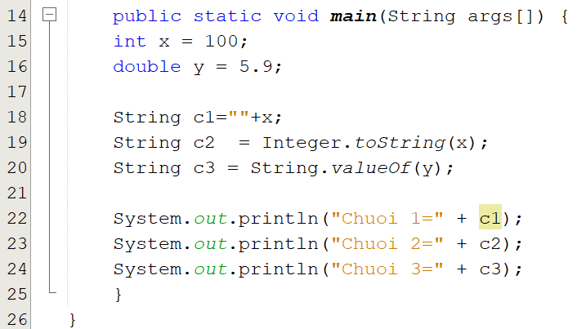
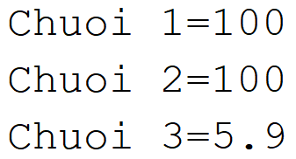
Chuyển đổi kiểu dữ liệu
Chuyển số thành chuỗi
Cú pháp
String <Tên biến>=“”+ <Số>;
String <Tên biến>=<Kiểu dữ liệu>. toString(<Số>);
String <Tên biến>= String.valueOf (<Số>);

Slide 40
Các loại Literals trong Java

Slide 41
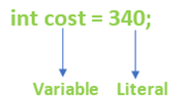
Khái niệm
- Literals là một ký hiệu đại diện cho một giá trị cố định trong mã nguồn.
- Literals là các giá trị không đổi xuất hiện trực tiếp trong chương trình
- Trong phân tích từ vựng, Literals của một kiểu dữ liệu cụ thể được gọi là tokens.
- Literals có thể được gán trực tiếp cho một biến.
- Java có nhiều loại Literals khác nhau.

Slide 42
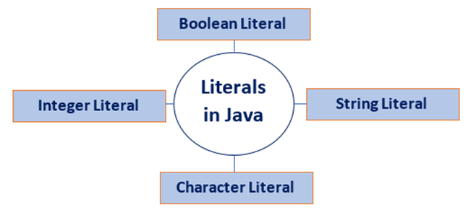
Các loại Literals trong Java
Có 4 loại chính:
- Integer
- Character
- Boolean
- String

Slide 43
Integer Literals
- Integer: Số nguyên là dãy các chữ số. Có ba loại số nguyên:
+ Số nguyên thập phân: Đây là tập hợp các số bao gồm các chữ số từ 0 đến 9. Nó có thể có giá trị dương (+) hoặc âm (-). Lưu ý rằng giữa các số không được phép có dấu phẩy và các ký tự không phải chữ số.
Ví dụ: 5678, +657, -89, v.v.
int decVal = 26;
+ Số nguyên bát phân: Là tổ hợp của các số có các chữ số từ 0 đến 7 với số 0 đứng đầu. Ví dụ: 045, 026,
int octVal = 067;

Slide 44
Integer Literals
+ Hệ thập lục phân: Dãy các chữ số đứng trước 0x hoặc 0X được coi là số nguyên thập lục phân. Nó cũng có thể bao gồm một ký tự từ a đến f hoặc A đến F đại diện cho các số tương ứng từ 10 đến 15.
Ví dụ: 0xd, 0xf,
int hexVal = 0x1a;
+ Số nguyên nhị phân: Cơ số 2, có các chữ số bao gồm các số 0 và 1 (có thể tạo các ký tự nhị phân trong Java SE 7 trở lên). Tiền tố 0b đại diện cho hệ thống nhị phân.
Ví dụ: 0b11010.
int binVal = 0b11010;

Slide 45
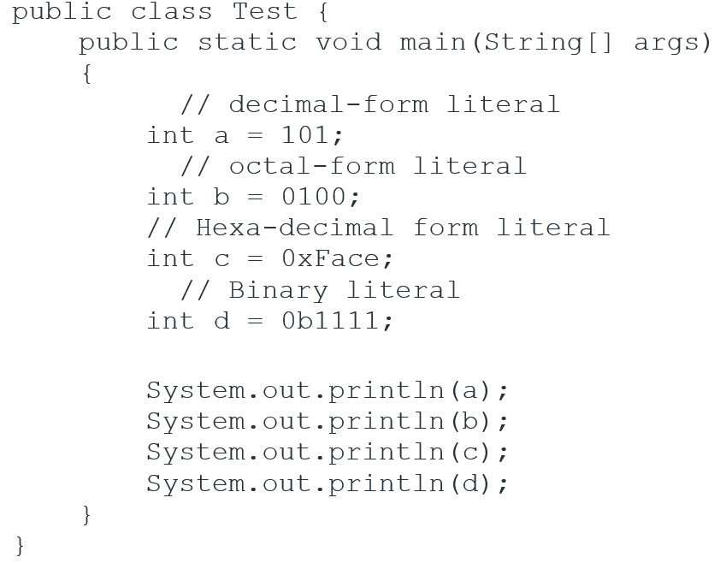
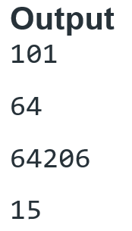
Integer Literals
Integer Literals

Slide 46
Integer Literals
Integer Literals

Slide 47
Real Literals
- Real: Các số có chứa các phần phân số được gọi là số thực. Số thực có thể biểu diễn các chữ ở dạng số mũ.
Ví dụ: 879.90, 99E-3, v.v.

Slide 48
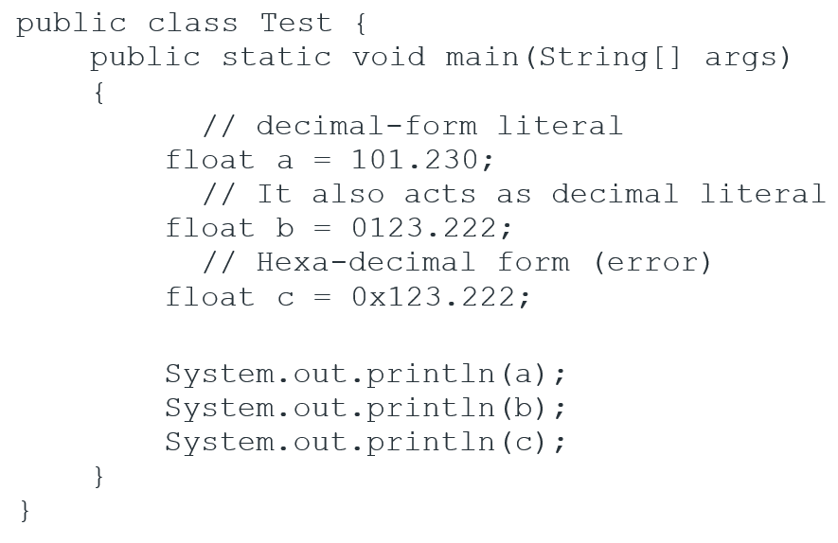
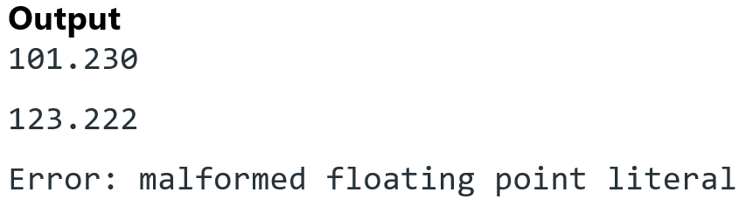
Real Literals

Slide 49
Dấu gạch ngược
Được sử dụng để định dạng xuất thông tin ra màn hình.
\n: Dùng để xuống dòng
\t: Dùng để tạo tab ngang
\b: Dùng để tạo khoảng trống
\v: Dùng để tạo tab dọc
\a: Dùng để tạo một tiếng bíp nhỏ
\r: Dùng để tạo trả về vận chuyển
\': Dùng để tạo một dấu ngoặc đơn
\": Dùng để tạo dấu ngoặc kép

Slide 50
Character Literals
Một Literal ký tự được thể hiện dưới dạng một ký tự hoặc một chuỗi thoát, được đặt trong một dấu nháy đơn ('').
Ví dụ: 'a', '%', '\u000d', v.v.

Slide 51
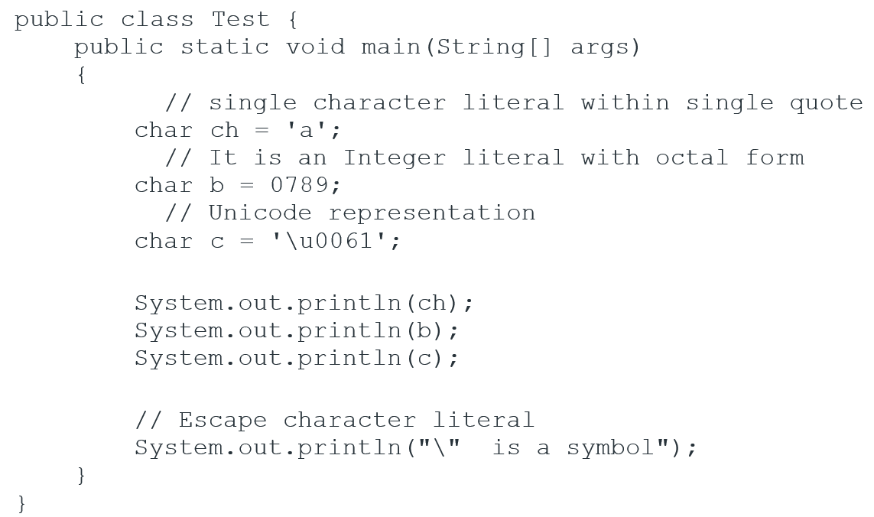
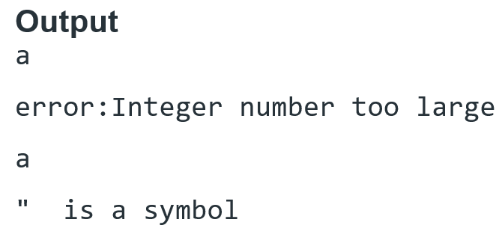
Character Literals

Slide 52
String Literals
- Chuỗi ký tự là một chuỗi các ký tự được đặt giữa các dấu ngoặc kép ("").
- Chuỗi ký tự có thể là các chữ cái, số, ký tự đặc biệt, khoảng trống, v.v.
Ví dụ: "Jack", "12345", "\n", v.v.

Slide 53
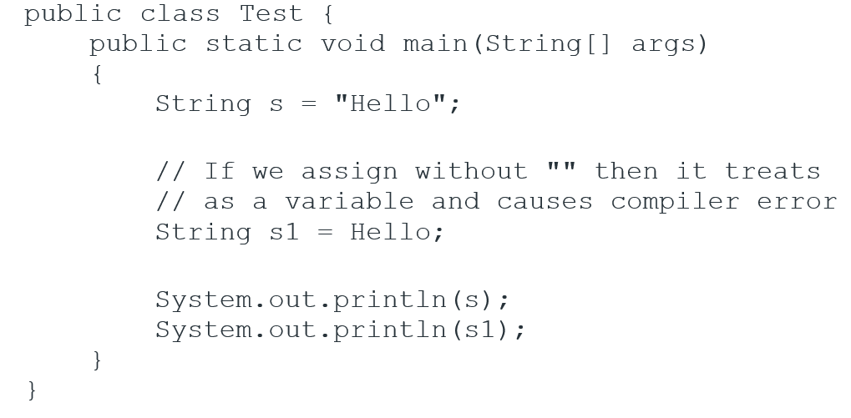
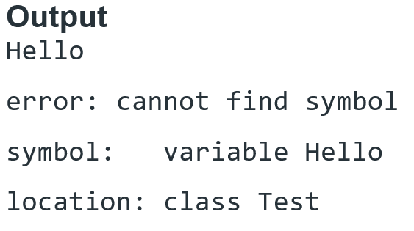
String Literals

Slide 54
Floating-point Literals
- Floating-point: Các giá trị có chứa số thập phân là Literal dấu phảy động (Floating-point). Trong Java, các kiểu nguyên thủy float và double thuộc vào các ký tự dấu chấm động.
+ Literal dấu phẩy động thuộc kiểu float kết thúc bằng F hoặc f.
Ví dụ: 6f, 8.354F, v.v. là Literal float 32 bit.
+ Literal dấu phẩy động thuộc kiểu double kết thúc bằng D hoặc d. Có thể viết D hoặc d tùy ý.
Ví dụ: 6d, 8.354D, v.v. là Literal double 64 bit.
+ Literal dấu phẩy động cũng có thể được biểu diễn dưới dạng số mũ.

Slide 55
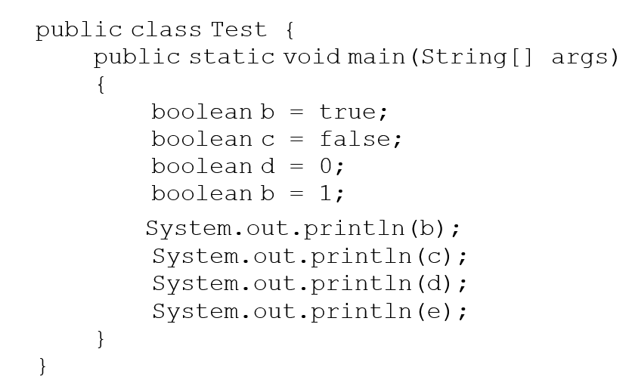
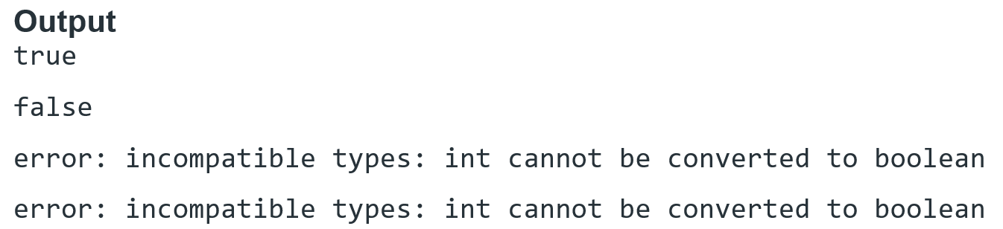
Boolean Literals
Boolean literals là giá trị đúng hoặc sai, cũng có thể có các giá trị 0 và 1.

Slide 56
Kiểu tham trị và kiểu tham chiếu

Slide 57
Tham số và các loại tham số
Biến được khai báo trong phương thức được gọi là tham số của phương thức và đóng vai trò là giá trị đầu vào của phương thức.
Có hai loại tham số: Tham số hình thức và tham số thực
Tham số hình thức | Tham số thực
- Là tham số được đưa vào khi định nghĩa hàm | - Là tham số được viết trong lời gọi hàm
- Là các tham số để nhận giá trị từ chương trình gọi | - Là các giá trị thật sẽ được sao chép vào các tham số hình thức

Slide 58
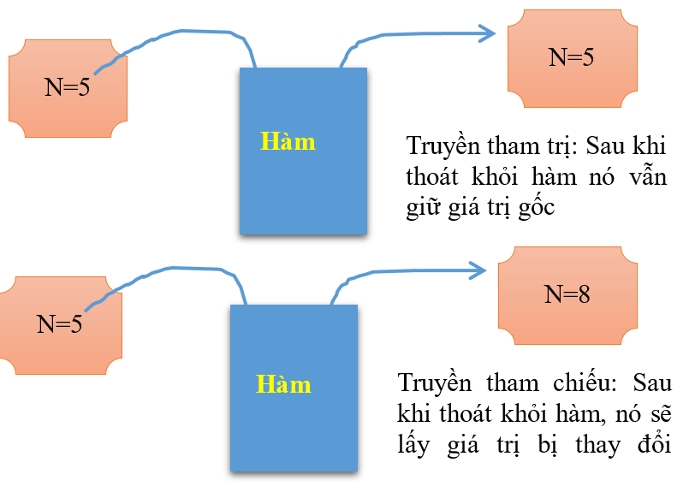
Cách truyền tham số

Slide 59
Kiểu tham trị
Khái niệm: Tham trị lưu trữ một địa chỉ chứa giá trị của biến thuộc kiểu dữ liệu nguyên thuỷ (biến nguyên thủy) tại địa chỉ bộ nhớ dành cho biến.
Cách sử dụng:
+ Các biến nguyên thủy được lưu trực tiếp trong ngăn xếp bộ nhớ.
+ Khi một biến nguyên thủy được sử dụng làm tham số đầu vào phương thức thì một bản sao chép của chúng sẽ được tạo ra và lưu vào ngăn xếp.
+ Bản sao chép này chỉ tồn tại trong quá trình phương thức đó được thực thi.
+ Khi thực thi xong phương thức thì các bản sao chép sẽ bị xoá ra khởi ngăn xếp. Do đó, những thay đổi của tham số không ảnh hưởng đến giá trị của biến nguyên thủy.

Slide 60
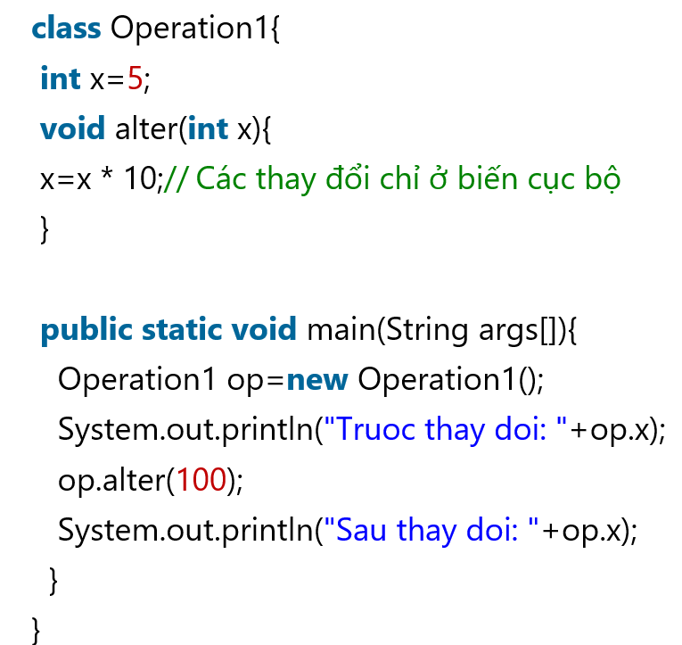
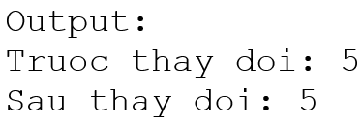
Kiểu tham trị

Slide 61
Kiểu tham chiếu
Khái niệm: Tham chiếu lưu trữ một địa chỉ tham chiếu được dùng để truy cập bộ nhớ khi lưu trữ hoặc lấy của biến. Tất các các biến của lớp (đối tượng) đều là kiểu tham chiếu.
Cách sử dụng:
+ Sao chép địa chỉ của đối số vào tham số hình thức.
+ Những thay đổi đối với tham số sẽ có tác dụng trên đối số.

Slide 62
Tóm tắt bài học
Bài học đề cập tới:
Biến, Hằng
Các kiểu dữ lieu
Các loại Literals trong Java
Truyền tham chiếu, truyền tham trị

Slide 63


